Slide 1
Simulando ARDUINO en PROTEUS
Armando Mtz. R. ITNL

Slide 2
Requerimientos
1.- Necesitaras diseñar la plantilla de Arduino básica (padre-hijo).

Slide 3
Requerimientos
2.- Se necesita el programa que queremos simular con la extensión HEX creado y compilado con el entorno Arduino.
Para poder simular un proyecto en la placa Arduino UNO en Proteus hace falta el archivo con extensión .hex que se crea al compilar el programa. Uno de los problemas más comunes es que la gente no encuentra o por lo menos le cuesta encontrar el hex.
Una buena idea, es configurarlo en el escritorio y al compilar al ver aparte del .hex me creó un montón de archivos con librerías. Esta vez voy a guardarlos en la carpeta de Arduino que hay en Mis Documentos C:\Users\mtz\Documents\Arduino\HEX

Slide 4
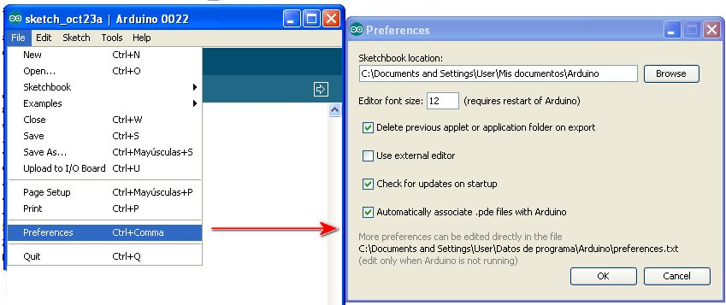
Requerimientos: archivo *.hex
1. Abrimos el programa Arduino
2. Desplegamos la pestaña Archivo y seleccionamos Preferencias.
3. Seleccionaremos la ruta que aparece debajo de “Más preferencias pueden ser editadas…”

Slide 5
Requerimientos: archivo *.hex
4. Se nos va abrir una carpeta con un archivo llamado preferences.txt tras lo cual es muy importante cerrar el programa Arduino.
5. Abrimos el archivo preferences.txt con un editor como el block de notas 6. Dentro del archivo hay que buscar el comando export.application.stop=true
7. Justo debajo de este comando hay que escribir build.path= y la ruta donde queremos que se nos guarde. En mi caso quedaría build.path= C:\Users\mtz\Documents\Arduino\HEX
editor.invalid=false serial.debug_rate=9600 sketchbook.path=C:\Users\mtz\Documents\Arduino export.application.stop=true build.path=C:\Users\mtz\Documents\Arduino\HEX editor.divider.size.windows=2 preproc.enhanced_casting=true run.display=1

Slide 6
Requerimientos: archivo *.hex
8. Una vez realizada la modificación guardamos el archivo y lo cerramos.
9. Volvemos a arrancar el programa Arduino y al compilar tendremos el código hex junto con el resto de archivos que crea.
Cada vez que se compila se creará un archivo .hex por lo que es recomendable mover el archivo hex e ir borrando el resto.

Slide 7
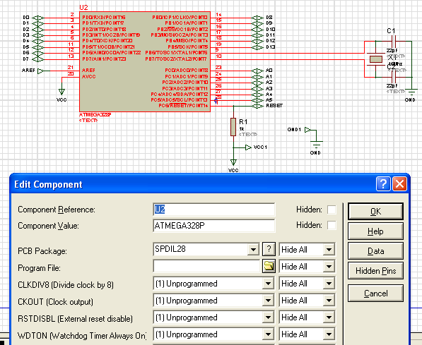
Simular Arduino en Proteus
Para poder simular el código, deberemos decirle al chip qué código y dónde se encuentra y para ello deberemos acceder al microcontrolador del Arduino.
Parent sheet

Slide 8
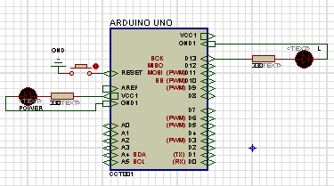
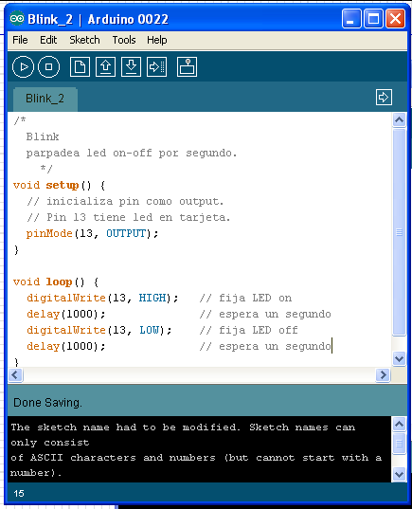
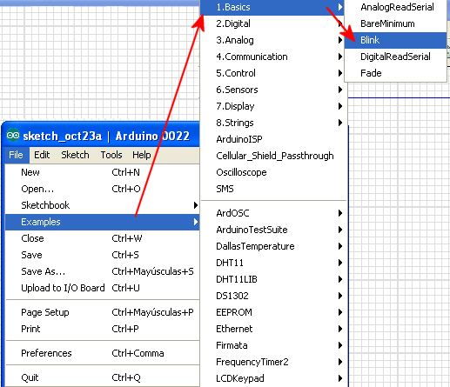
Practica # 1 Simular Arduino en Proteus LED parpadeante
1.- Armar en Proteus en siguiente circuito:
2.- En el ambiente de prog. de Arduino

Slide 9
Practica # 1 Simular Arduino en Proteus LED parpadeante
3.– Compilarlo y obtener el archivo blink.hex
4.- Simularlo en Proteus
5.- Realizarlo en tarjeta de ARDUINO
6.- Elaborar Reporte de la practica de acuerdo al formato que esta en pag. WEB
http://armando2k.com

